Slide 1
LC 12 : Caractérisation par spectroscopie en synthèse organique
Niveau : Lycée
Prérequis :
Spectroscopie infrarouge
Schéma de Lewis
Equation bilan
Groupes caractéristiques et nomenclature
Principe de l’extraction liquide-liquide

Slide 2
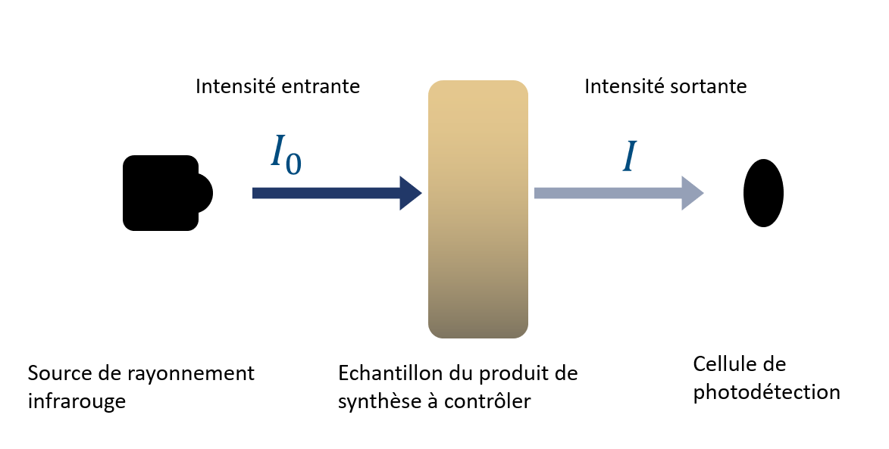
Fonctionnement du spectromètre infrarouge

Slide 3
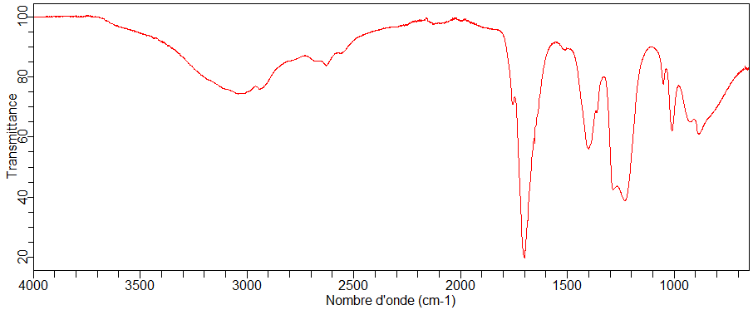
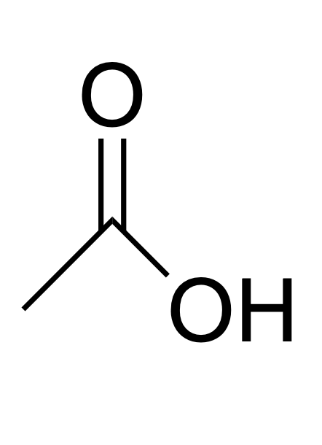
Spectre infrarouge de l’acide éthanoïque

Slide 4
Spectre infrarouge de l’acide éthanoïque
Bandes d’absorption

Slide 5
Spectre infrarouge de l’acide éthanoïque
Empreinte digitale de la molécule
Zone d’analyse des groupes fonctionnels

Slide 6
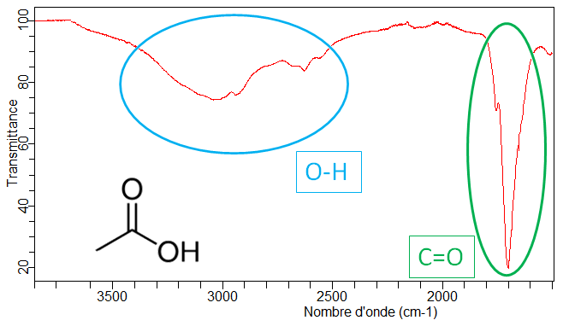
Spectre infrarouge de l’acide éthanoïque

Slide 7
Equation bilan de la synthèse de l’ester de poire

Slide 8
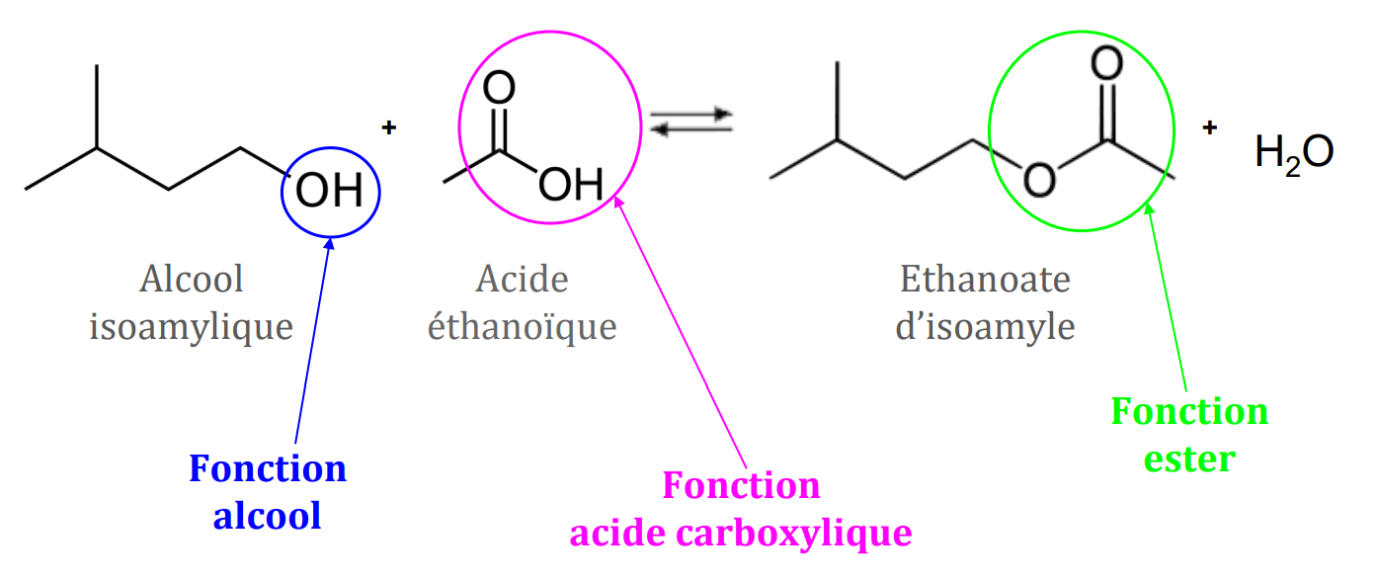
Equation bilan de la synthèse de l’ester de poire

Slide 9
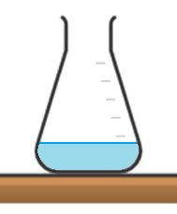
Protocole de la synthèse
Alcool isoamylique (3mL)
Acide éthanoïque pur (3mL)
Acide sulfurique (quelques gouttes)
2 minutes au micro-ondes à 500W (chauffage)

Slide 10
Spectre infrarouge de l’acide éthanoïque

Slide 11
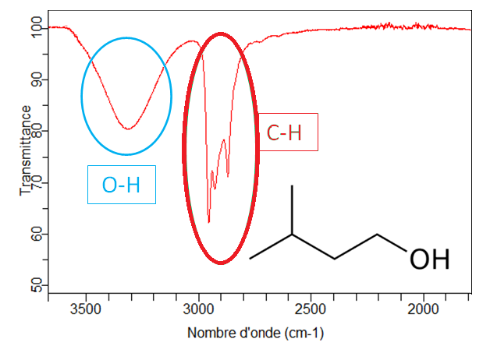
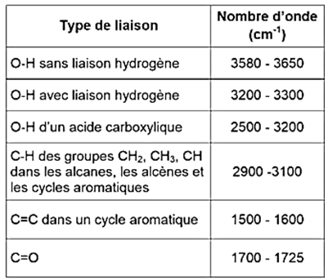
Spectre infrarouge de l’alcool isomaylique

Slide 12
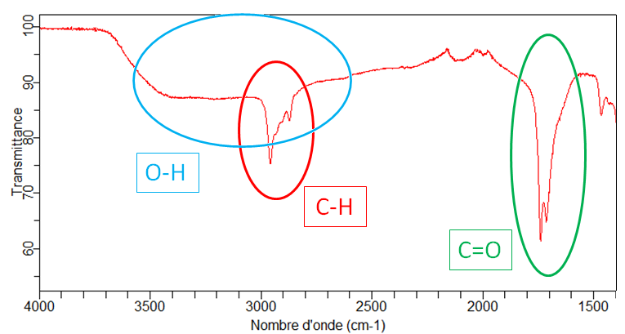
Spectre infrarouge du brut réactionnel

Slide 13
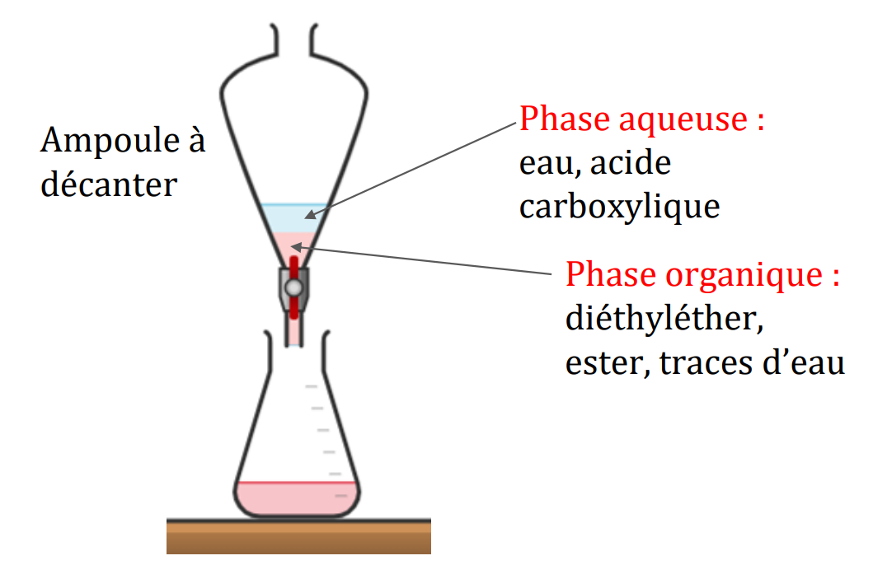
Extraction liquide-liquide
On extrait l’ester avec 3 x 10 mL de diéthyléther

Slide 14
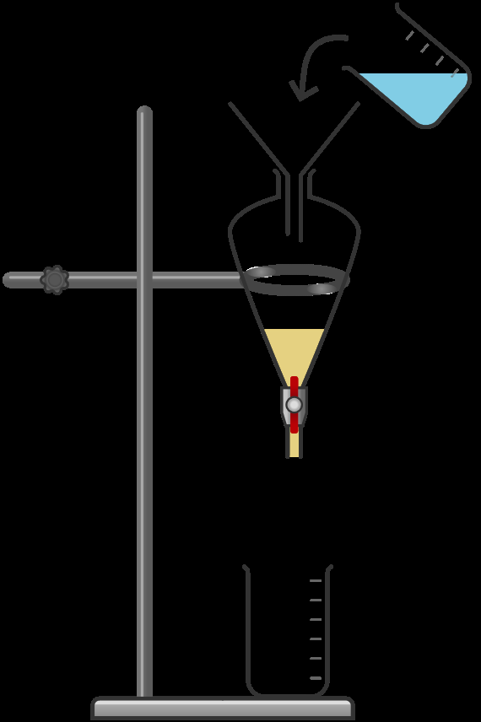
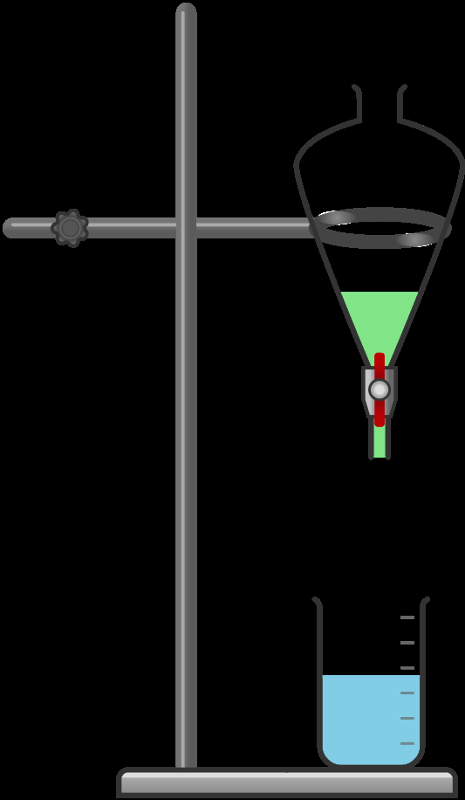
Lavage de la phase organique
Solution d’hydrogénocarbonate de sodium saturé
Phase organique lavée : ester + diéthyléther
Après agitation et décantation
Mélange ester de poire + acide éthanoïque
 | eau | diéthyléther
Ester | Peu soluble | Soluble
Ions éthanoate, Hydrogénocarbonate | Soluble | Peu soluble
Phase aqueuse : ions hydrogénocarbonate et éthanoate, dioxyde de carbone dissous

Slide 15
Obtention de l’ester isolé
Une fois la phase organique lavée :
On la sèche avec du MgSO₄ anhydre pour éliminer les dernières traces d’eau
On évapore le diéthyléther à l’évaporateur rotatif.

Slide 16
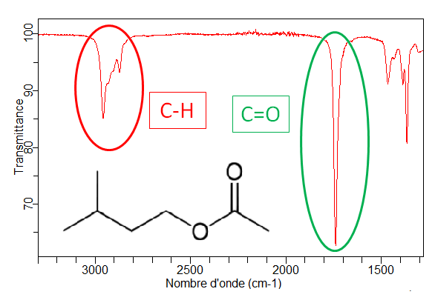
Spectre infrarouge de l’ester de poire isolé
Il y a disparition de la bande correspondant à la liaison O-H : on a bien isolé un ester.

Slide 17
Principe de la RMN
Illustration de la résonance magnétique nucléaire (ici sur la molécule d’éthane)

Slide 18
Environnement chimique, protons équivalents et voisins
Deux protons équivalents partagent le même environnement chimique. Exemple : deux atomes d’hydrogènes liés au même atome de carbone, deux groupes de protons dont les dispositions sont symétriques
Deux protons voisins sont liés à deux carbones partageant eux mêmes une liaison covalente. Exemple de l’éthanol :

Slide 19
Spectre RMN de l’éthanol

Slide 20
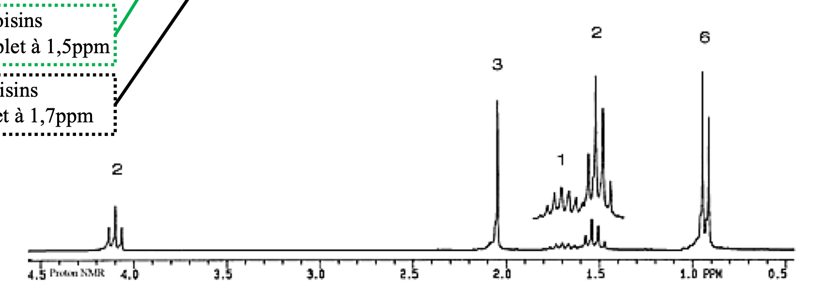
Spectre RMN de l’ester de poire
$$H_{e}$$
$$H_{e}$$
$$H_{e}$$
Nombre de protons représentés par le pic
$$H_{b}$$
$$H_{b}$$
$$H_{d}$$
$$H_{a}$$
$$H_{e}$$
$$H_{a}$$
$$H_{c}$$
$$H_{c}$$
$$H_{e}$$
$$H_{a}$$
$$H_{e}$$
Déplacement chimique (ppm)

